Slide 1
腹外疝病人的护理
2019
外科护理
杨玉华

Slide 2
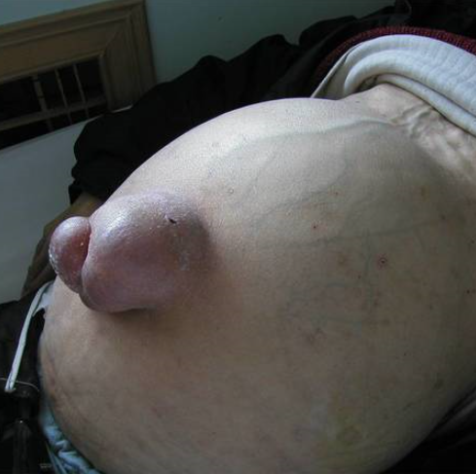
目 录
01
概述
02
腹股沟疝病人的护理
03
其他腹外疝病人的护理

Slide 3
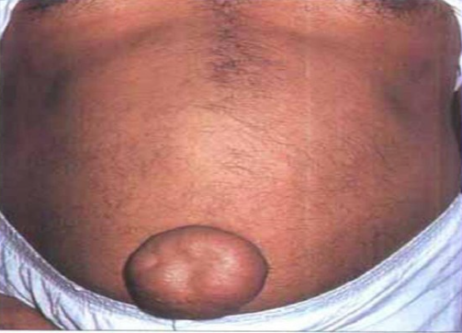
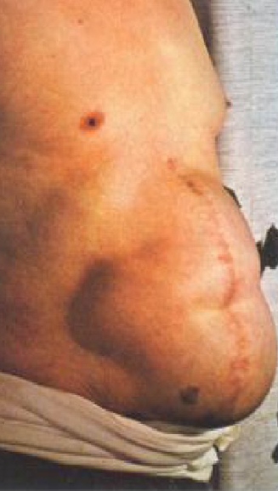
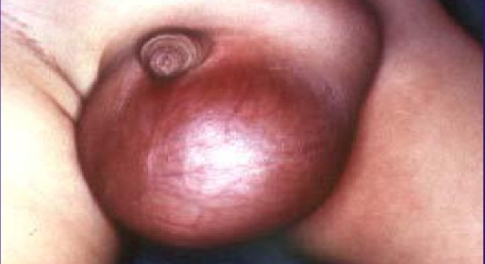
概 述
01
体内任何脏器或组织离开其正常解剖部位,通过先天或后天形成的薄弱点、缺损或孔隙进入另一部位，称为疝(shan)。
腹外疝是由腹腔内脏器或组织连同壁腹膜，经腹壁薄弱点或孔隙向体表突出，在局部形成的包块 。

Slide 4
病因及发病机制
腹壁强度降低——疝发生的基础
(1) 先天性:某些组织穿过腹壁的部位,如股管、脐环、腹股沟管;腹白线发育不全;
(2)后天性:手术切口愈合不良，外伤、瘢痕、感染、神经损伤、老年久病、肥胖
腹内压增高——疝发生的诱发因素
慢性咳嗽、便秘、排尿困难、妊娠、腹水、举重等
注意:腹壁强度正常时，腹内压增高，则不致发生疝

Slide 5
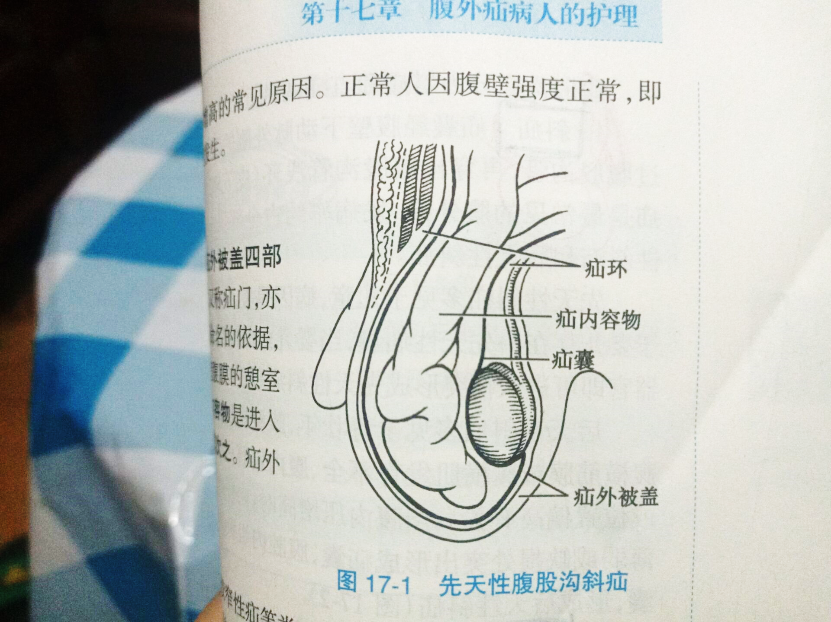
病理解剖
典型腹外疝由疝环、疝囊、疝内容物和疝外被盖四部分组成。
疝内容物:进入疝囊的腹内脏器或组织，以小肠最为多见，大网膜次之。

Slide 6
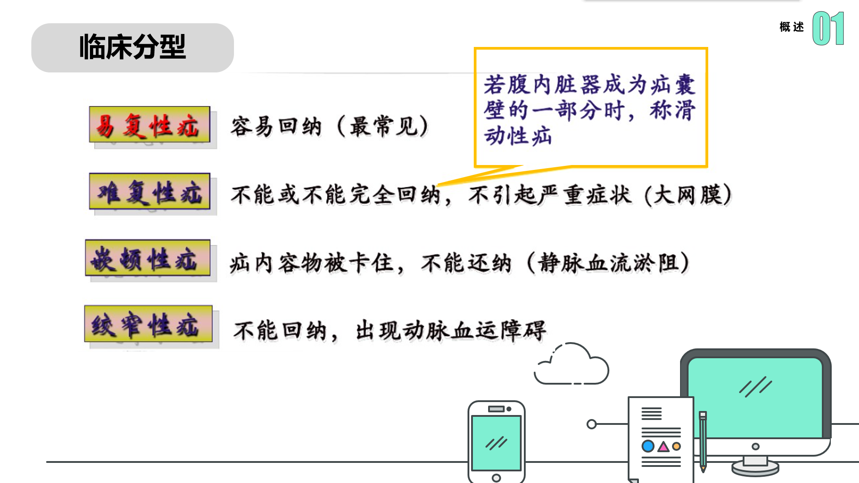
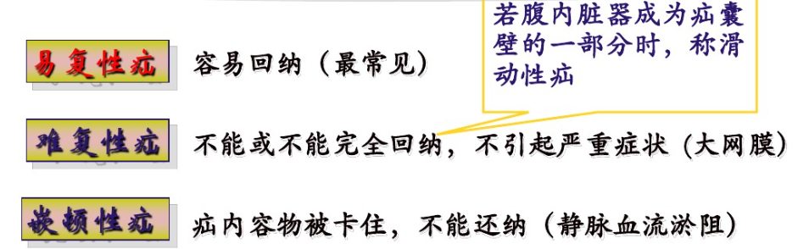

临床分型

Slide 7
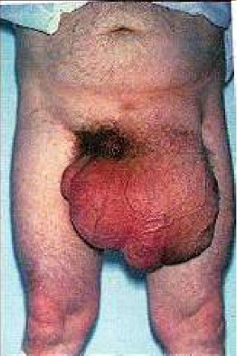
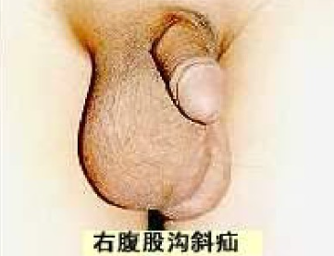
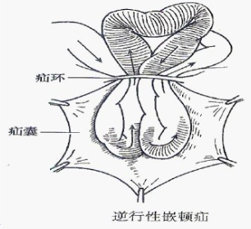
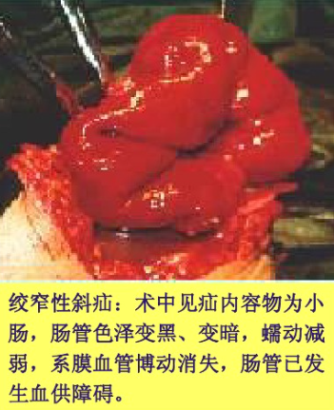
临床分型

Slide 8
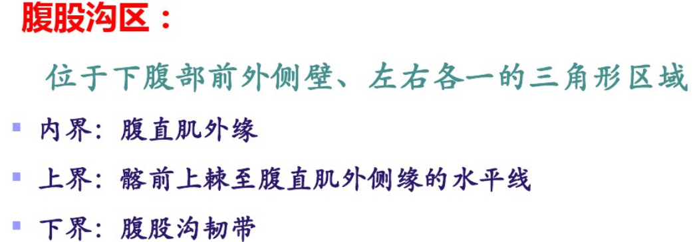
02
腹股沟疝病人的护理
发生在腹股沟区的腹外疝统称腹股沟疝，根据疝环与腹壁下动脉的关系，可分为腹股沟斜疝和腹股沟直疝。

Slide 9
概 述
腹股沟斜疝:
疝内容物从腹壁下动脉外侧的腹股沟管深环(内环)突出，向内、向下、向前斜行经过腹股沟管，再穿过腹股沟管浅环(外环)，可进入阴囊，称为腹股沟斜疝。占腹外疝之90%
腹股沟直疝:
疝内容物由腹壁下动脉内侧的直疝三角区，直接由后向前突出，不经过内环也不进入阴囊。以老年男性多见。

Slide 10
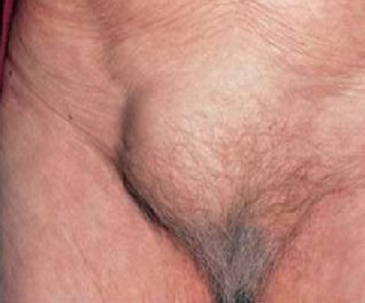
临床表现
腹股沟斜疝: 腹股沟区有一突出的肿块，可伴有坠胀感。
1）易发性斜疝 ； 2）难复性斜疝 ；
3）嵌顿性斜疝 ； 4）绞榨性斜疝
腹股沟直疝
腹股沟直疝:
当病人站立时，在腹股沟内侧齿耻骨结节上外方出现一半球形肿块，不伴疼痛，不进入阴囊，上快容易回纳，
极少嵌顿。

Slide 11
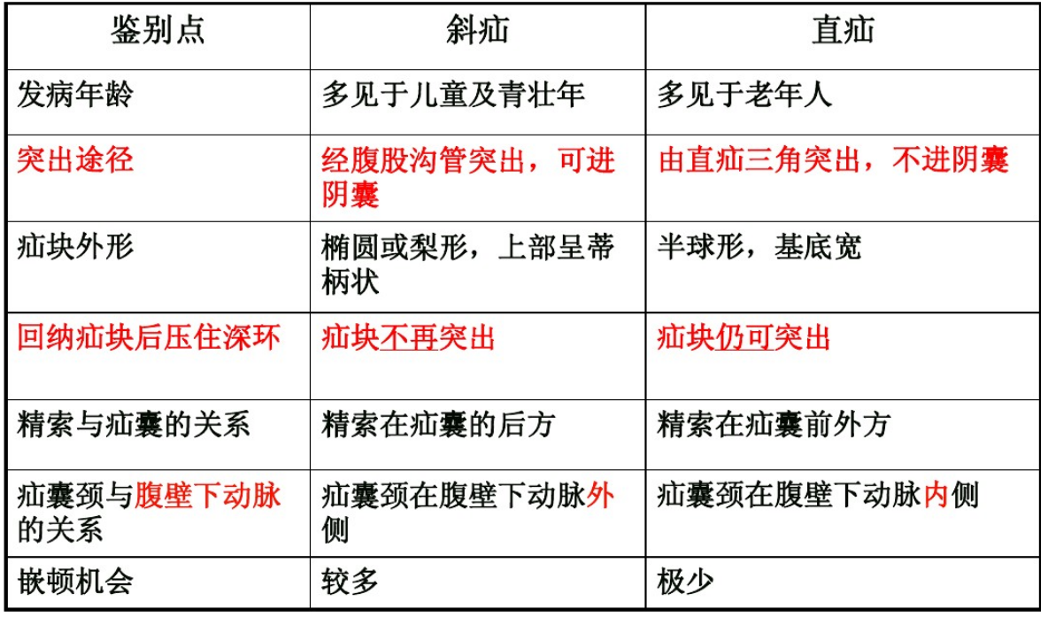
斜疝与直疝的鉴别要点

Slide 12
辅助检查
透光试验
实验室检查
影像学检查

Slide 13
常见护理问题/诊断
疼痛
焦虑
与疝块嵌顿或绞榨、手术创伤有关
缺乏腹股沟疝成因、预防腹内压升高及促进术后康复的相关知识
知识缺乏
潜在并发症
与疝块反复突出影响工作、生活，担忧手术有关
术后阴囊血肿、切口感染

Slide 14
治疗要点
年老体弱
有严重疾病不能适应手术者
1周岁以内的小婴儿可暂不手术
非手术治疗
手术治疗
疝囊高位结扎术
传统疝修补术
无张力疝修补术
经腹腔镜疝修补术

Slide 15
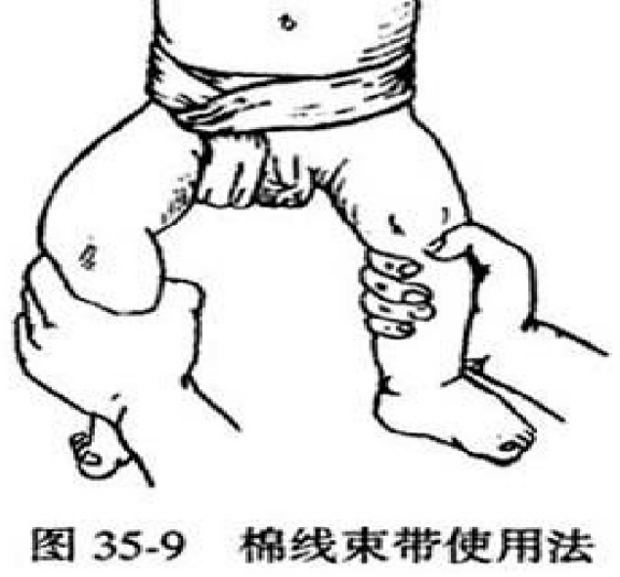
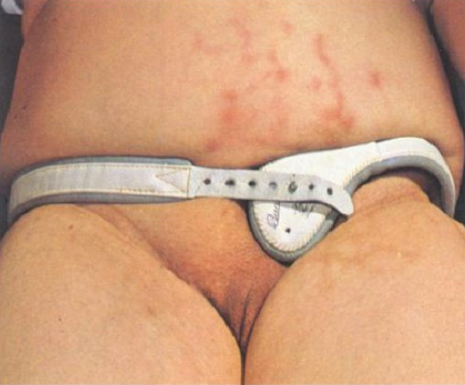
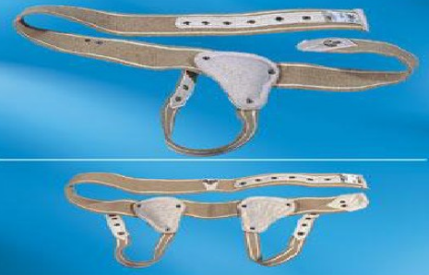
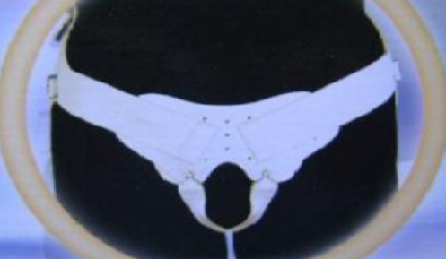
非手术治疗

Slide 16
护理措施
非手术治疗的护理/术前护理
棉线束带或绷带压深环的护理
消除引起腹内压升高的因素
卧床休息
病情观察
备皮
心理护理
嵌顿性/绞榨性疝的术前护理

Slide 17
护理措施
术后护理
卧床休息与活动
饮食护理
预防切口感染
预防阴囊血肿
防止腹内压增高

Slide 18
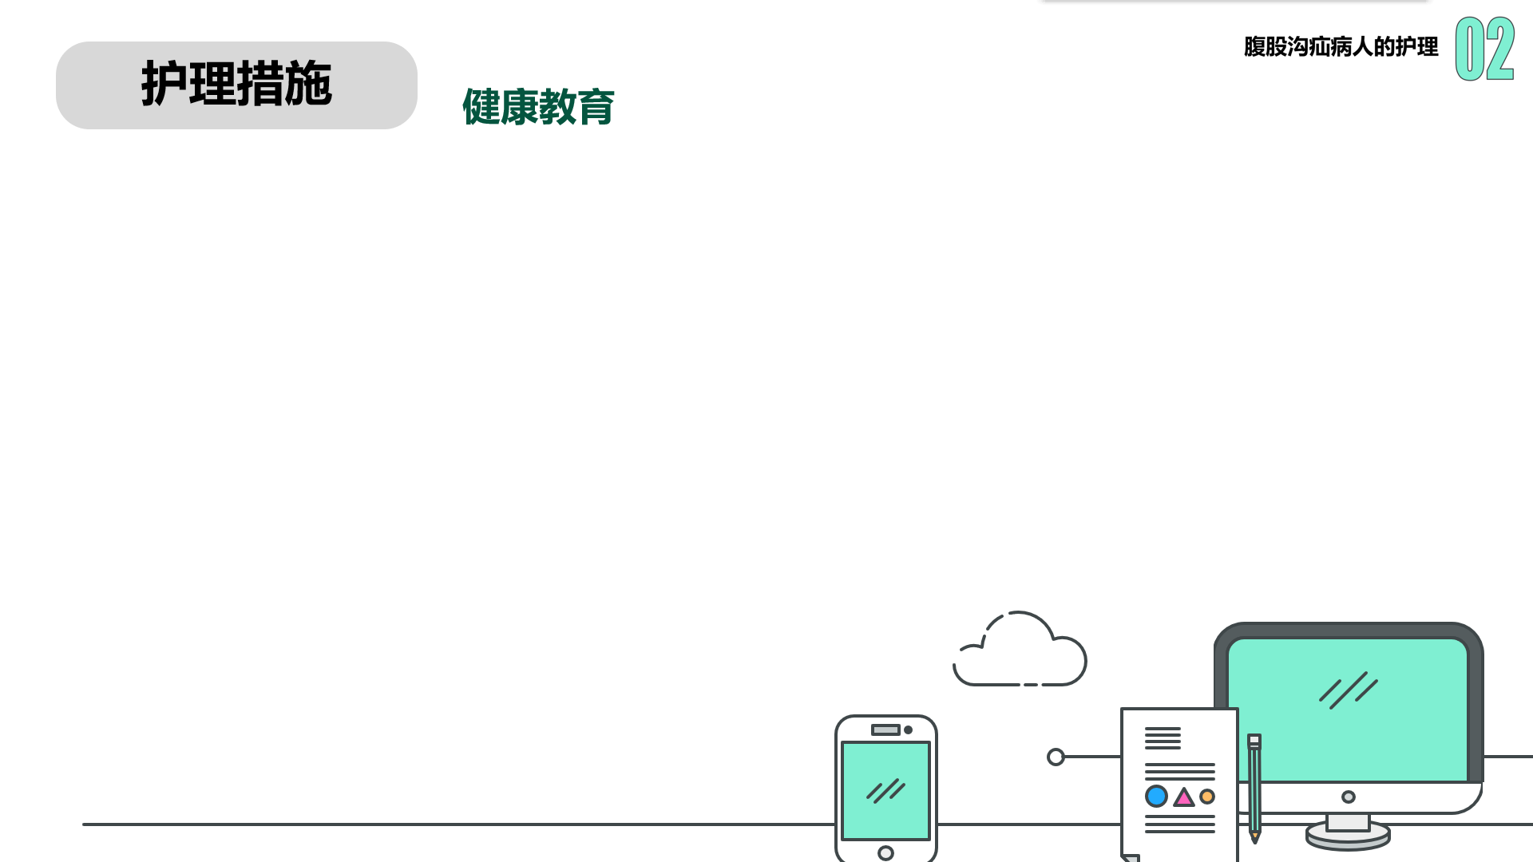
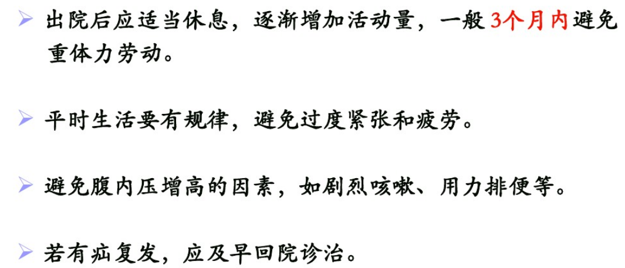
护理措施
健康教育

Slide 19
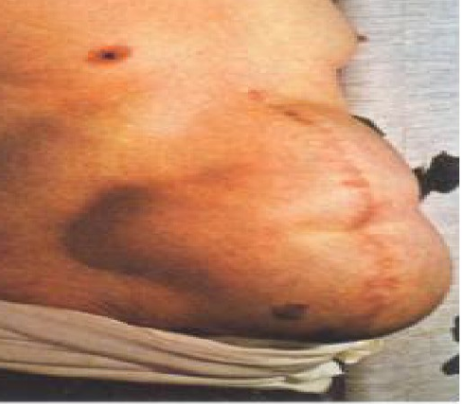
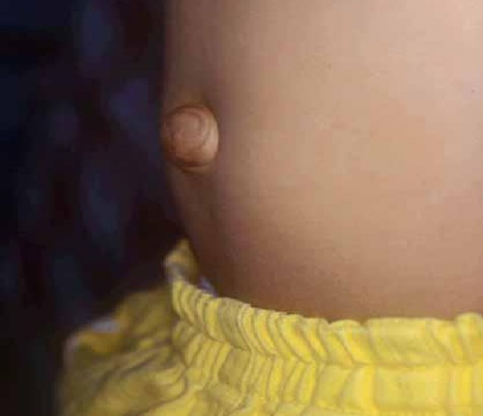
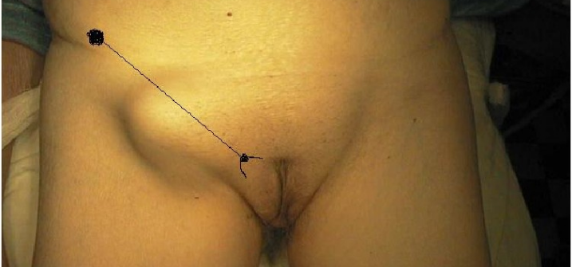
03
其他腹外疝病人的护理
其他腹外疝较常见的有切口疝、股疝、脐疝等。

Slide 20
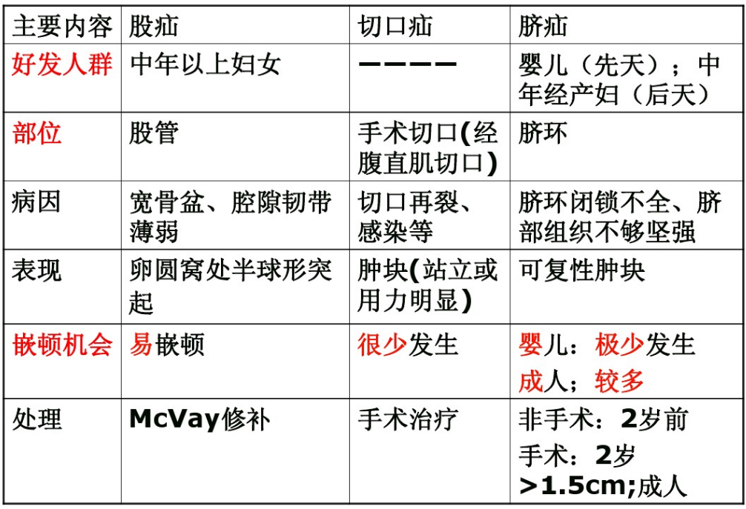
三种疝的鉴别要点

Slide 21
谢 谢 聆 听
THANKS

